Slide 1
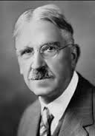
Формування пізнавально-пошукових здібностей учнів на уроках історії шляхом використання технології розвитку критичного мислення.
Невінчана Наталя Анатоліївна, вчитель історії, заступник директора ЗНВР Чапаєвської СЗШ
Фундаментальна мета сучасної освіти полягає не в наданні учням інформації, а в тому, щоб розвивати в них критичний спосіб мислення.
Д. Дьюї

Slide 2
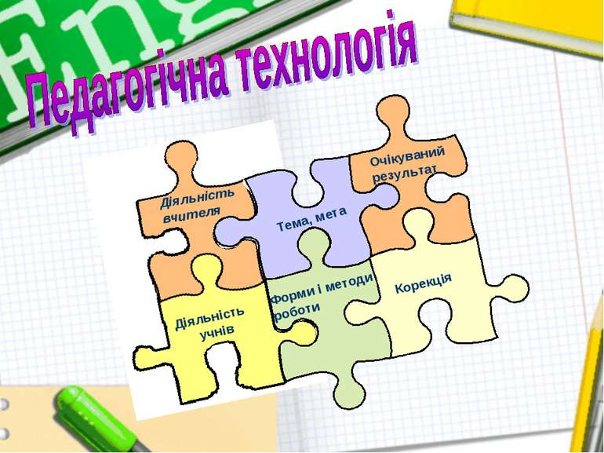
Критичне мислення – це здатність ставити нові питання, добирати різноманітні аргументи, приймати незалежні, продумані рішення.

Slide 3

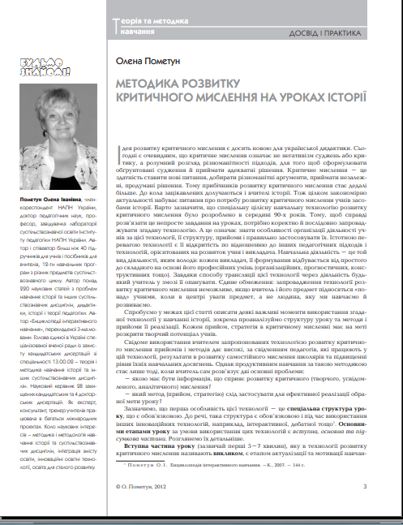
ПОМЕТУН ОЛЕНА ІВАНІВНА, член-кореспондент НАПН України, доктор педагогічних наук, професор, завідувачка лабораторії суспільствознавчої освіти інституту педагогіки НАПН України. автор і співавтор більш ніж 40 підручників для учнів і посібників для вчителів, 12-ти навчальних програм з різних предметів суспільствознавчого циклу. автор понад 220 наукових статей з проблем навчання історії , «енциклопедії інтерактивного навчання».
Стаття «МЕТОДИКА РОЗВИТКУ
КРИТИЧНОГО МИСЛЕННЯ НА УРОКАХ ІСТОРІЇ»

Slide 4
Прогнозовані результати використання даної технології: свідоме використання вчителем прийомів і методів дає високі результати в розвитку самостійного мислення школярів та підвищенні рівня їхніх навчальних досягнень
Мета технології – навчити учнів:
Формувати власну точку зору
Впевнено вести дискусію
Приймати виважені рішення
Самостійно здобувати знання
Відкрито спілкуватися
Логічно мислити та аргументувати

Slide 5
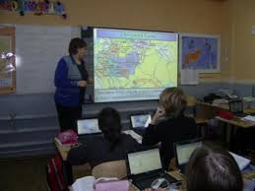
Особливості технології: спеціальна структура уроку.
Основними етапами уроку за умови використання цих технологій є:
Вступна (перші 5–7 хвилин), «Виклик»
Основна (до 27–35 хвилин)
«Реалізація» (осмислення)
Підсумкова – «Рефлексія» (самооцінка)

Slide 6
Стадія (фаза) | Діяльність учителя. Завдання даної фази | Діяльність учнів | Можливі прийоми й методи
Стадія виклику | Виклик уже наявних знань по досліджуваному питанню, активізація учнів, мотивація для подальшої роботи. | Учень «згадує», що йому відомо по досліджуваному питанню (робить припущення), систематизує інформацію до її вивчення, задає питання, на які хотів би одержати відповідь. | Складання списку «відомої інформації», -розповідь- припущення по ключових словах; -систематизація матеріалу (графічна) -кластери, таблиці; -вірні й невірні твердження;
Стадія осмислення (реалізація) | Збереження інтересу до теми при безпосередній роботі з новою інформацією, покрокове просування від знання «старого» до «нового». | Учень читає (слухає) текст, використовуючи запропоновані вчителем активні методи читання, робить позначки на полях або веде записи в міру осмислення нової інформації. | Методи активного читання: -маркування з використанням значків «v», «+», «-«, «?» -пошук відповідей на поставлені в першій частині уроку питання.
Стадія рефлексії | Повернути учнів до первісних записів – припущень, внести зміни, доповнення, дати творчі, дослідницькі або практичні завдання на основі вивченої інформації. | Учні співвідносять «нову» інформацію зі «старою», використовуючи знання, отримані на стадії осмислення. | -Заповнення кластерів, таблиць, -повернення до ключових слів, вірним і невірним твердженням -відповіді на поставлені питання; -організація різних видів дискусій; -написання творчих робіт (есе).

Slide 7

Приклади прийомів технології
МОЗКОВА АТАКА.
І э т а п: Учнем пропонується подумати й записати все, що вони знають або думають, що знають, по даній темі;
ІІ э т а п: Обмін інформацією.
Рекомендації до ефективного використання:
1. Твердий ліміт часу на 1- му етапі 5- 7 мінут;
2. Під час обговорення ідеї не критикуються, але розбіжності фіксуються;
3. Оперативний запис висловлених пропозицій.
ПРИКЛАД:
- Уявіть, що ви є одним з керівників СРСР середини 80-х років. Як багато хто в державі, ви відчуваєте, що країні потрібні серйозні зміни. Які зміни ви б уважали за потрібне ініціювати?

Slide 8

КЛАСТЕРИ
спосіб графічної організації матеріалу, що дозволяє зробити наочними ті розумові процеси, які відбуваються при зануренні в ту або іншу тему. Кластер є відбиттям нелінійної форми мислення. Іноді такий спосіб називають «наочним мозковим штурмом».
Розквіт Київської Русі
Розвиток архітектури
Укріплення кордонів

Slide 9
Прийом « Гронування»
Етапи гранування є простими і дуже добре запам’ятовуются:
Напишіть центральне слово або фразу посередині аркуша поперу.
Починайте записувати слова або фрази, які спадають на думку з обраної теми.
Коли всі ідеї записані на папері, починайте встановлювати там де це можливо, зв’язки між поняттями.
Пишіть стільки ідей, скільки дозволить час, або ж доки всі вони не будуть вичерпані.

Slide 10
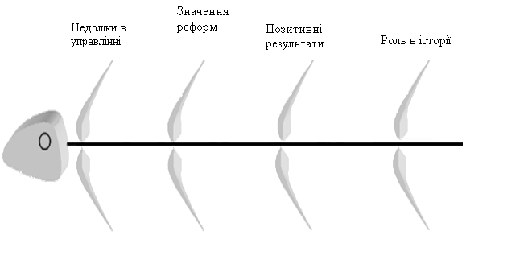
ПРИЙОМ «ФІШБОУН» («РИБ’ЯЧИЙ КІСТЯК»)
Учням пропонується інформація (текст, відеофільм, лекція) проблемного змісту й схема Fishbone для систематизації цього матеріалу. На верхній «кісточці» записується формулювання проблеми, а на нижній – факти, які підтверджують, що така проблема існує.

Slide 11
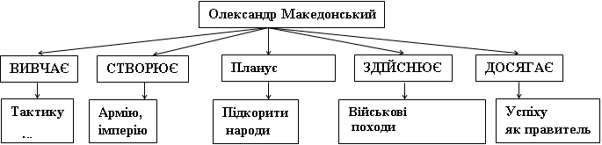
Денотатний граф
( від лат. denote – позначаю й грец. Grapho – пишу) – спосіб виокремлення з тексту істотних ознак ключового поняття.
Принципи побудови:
виділення ключового слова або словосполучення;
чергування імені й дієслова в графі;
дроблення ключового слова в міру побудови графа на слова-«гілочки».

Slide 12
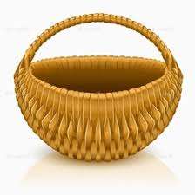
«Кошик ідей, понять, особистостей, припущень».
На дошці малюємо кошик, у який буде «зібрано» все, що всі учні знають з теми, що вивчатиметься.
Обмін інформацією відбувається за певною процедурою.
Ставимо пряме питання про те, що відомо учням з тієї або іншої проблеми.
Спочатку кожен учень згадує і записує в зошиті все, що знає (це строго індивідуальна робота, яка триває 1–2 хвилини).

Slide 13
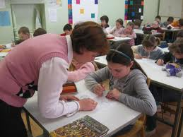
Прийом
« П’ятихвилинний есей»
Використовую в кінці уроку, щоб допомогти учням краще зрозуміти свої думки з вивченої теми . Перед учнями ставлю два завдання: написати про якусь одну річ, про яку вони дізналися з теми і написати одне запитання, яке у них виникло. Збираю роботи. Як тільки вони написані і, часто використовую їх при плануванні наступного уроку

Slide 14
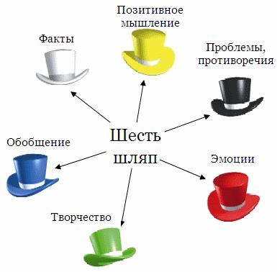
«Шість шляп» («Шляпи Боно»)
Ввів відомий психолог Едвард де Боно. Вираз «put on your thinking hat (cap)» одягни свою розумову шляпу)
Суть прийому - змусити «замислитися».

Slide 15
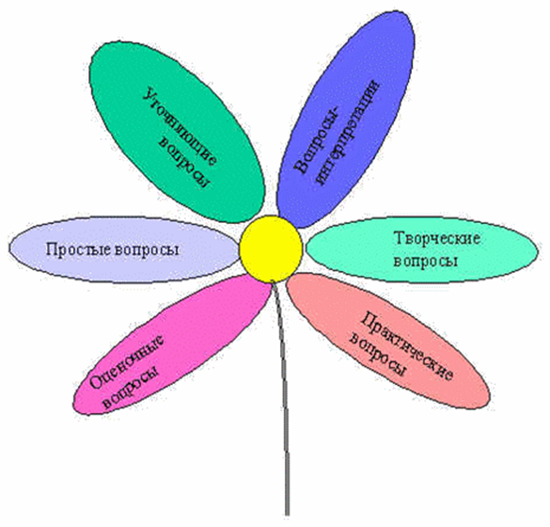
«Ромашка Блума»
Відтворення | Прості | Що? Коли? Де? Як?
Розуміння | Уточнення | Правильно я зрозумів ..?
Застосування | Практичні | Як можно використати..?
Аналіз | Інтерпретація | Чому?
Синтез | Творчі | Що було б, якщо..?
Оцінка | Оціночні | Как ви відноситесь?

Slide 16
Синкан –
це вірш, який синтезує інформацію і факти у стисле висловлювання, яке описує чи віддзеркалює тему.
Спонукає до проблемної роботи над матеріалом, розвиває творчі здібності, уяву дитини, вміння нестандартно мислити.
Це своєрідна цікавинка філософського змісту, що вимагає ретельного обміркування на основі глибокого розуміння речей.
Будова синкану:
1 – й рядок – іменник ( тема)
2 – й рядок – прикметник до теми;
3 – й рядок – дієслово чи дієслівні форми;
4 – й рядок – фраза, яка передає особисте ставлення до теми;
5 – й рядок – синонім до іменника в першому рядку.

Slide 17
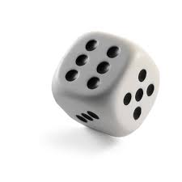
ПРИЙОМ « КУБУВАННЯ»
Кубування є методом навчання,який полегшує розгляд різних аспектів теми.
Цей підхід передбачає використання кубика із написаними на кожному його боці вказівками щодо напрямку мислення та письма.
На кожному боці кубика вказівка :
- опишіть це;
- порівняйте це,
- встановіть асоціації,;
- проаналізуйте це;
- знайдіть застосування цьому; - запропонуйте аргументи „ за” або „ проти” цього.

Slide 18
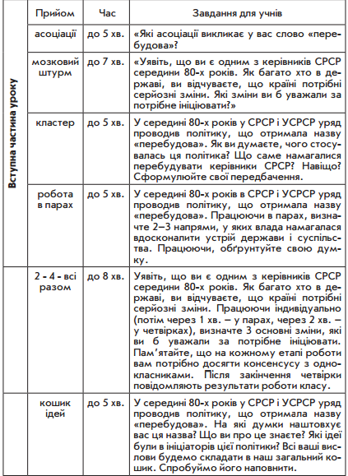
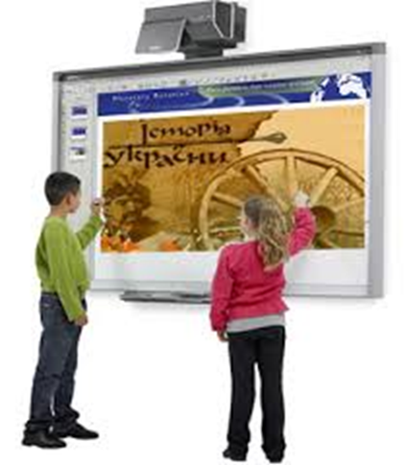

Slide 19

Критичне мислення – це здатність використовувати певні прийоми обробки інформації, що дозволяють отримати бажаний результат.
В 2007 році в своїй дипломній роботі «Періодична таблиця методів візуалізації для керівництва» Ральф Лендлер і Мартін Еплер (Ralph Lengler & Martin J. Eppler) систематизували 100 методів візуалізації для усвідомленого й більш точного підбору методу візуалізації під конкретну задачу та особливості тексту, з яким будуть працювати учні.

